Slide 1

Dr. TATJANA ZAGORC, direktorica GZS - ZKŽP

Slide 2
IZZIVI 21. STOLETJA
GLOBALNI
EVROPSKI
LOKALNI
EKONOMSKI
DIGITALNI
OKOLJSKI
TRAJNOSTNI
SOCIALNI
POLITIČNI
KORPORATIVNI
OSEBNI
PREHRANSKI

Slide 3

TRAJNOSTNI CILJI

Slide 4

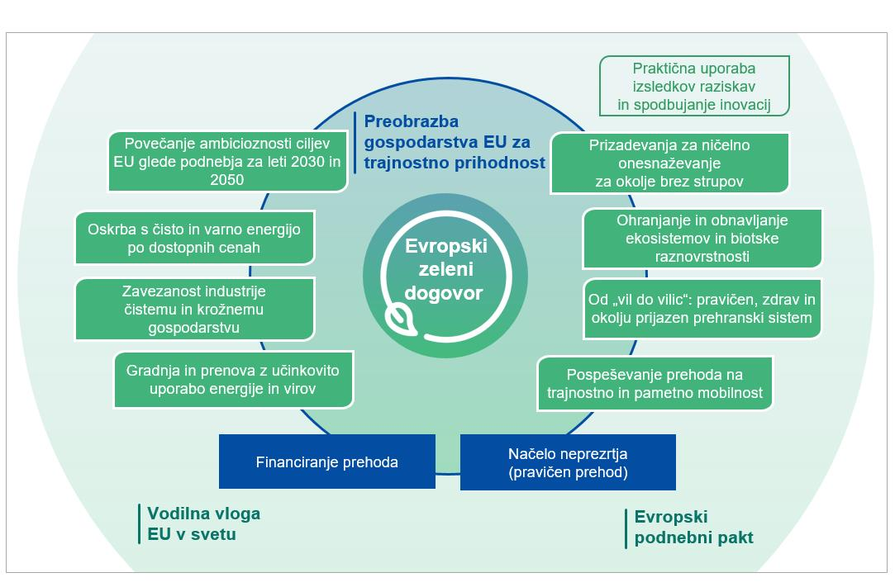


STRATEGIJE EU
„Postati prva podnebno nevtralna
celina do leta 2050.“
„Strategija od vil do vilic“

Slide 5


STRATEGIJE EU
Alkoholna politika
EU Code of Conduct for responsible business and marketing
„Strategija EU za biotsko raznovrstnost do leta 2030“
Kultura zagotavljanja varnosti živil
Prehranska politika
Kadri in kompetence
Embalaža
Evropski načrt boja proti raku
Akcijski načrt za
krožno gospodarstvo
Strategija za manj izgub odpadne hrane

Slide 6



Splošni in specifični cilji SKP 2023-2027
NACIONALNE STRATEGIJE
Spodbujanje znanja, inovacij in digitalizacije v kmetijstvu in na podeželskih območjih (HORIZONTALNI CILJ)
Prehranska varnost
Okolje in podnebje
Socio-ekonomski razvoj podeželja
(4) Podnebne spremembe
(5) Trajnostni razvoj, učinkovito upravljanje naravnih virov
(6) Varstvo biotske raznovrstnosti
(7) Mladi kmetje, podjetništvo
(8) Zaposlovanje, rast, socialna vključenost, lokalni razvoj
(9) Izboljšanje odziva kmetijstva na zahteve družbe
Inštrument za odpornost
in okrevanje
(1) Vzdržni dohodki in odpornost kmetij
(2) Tržna usmerjenost in konkurenčnost
(3) Izboljšanje položaja v verigah vrednosti

Slide 7



ZBORNICA KMETIJSKIH IN ŽIVILSKIH PODJETIJ SMO PONOSNI DEL GZS
Obstajamo, ker obstajate VI, naši člani
Delujemo, ker delujete VI naši člani
Verjamemo, da le sodelovanje obrodi želene sadove

Slide 8
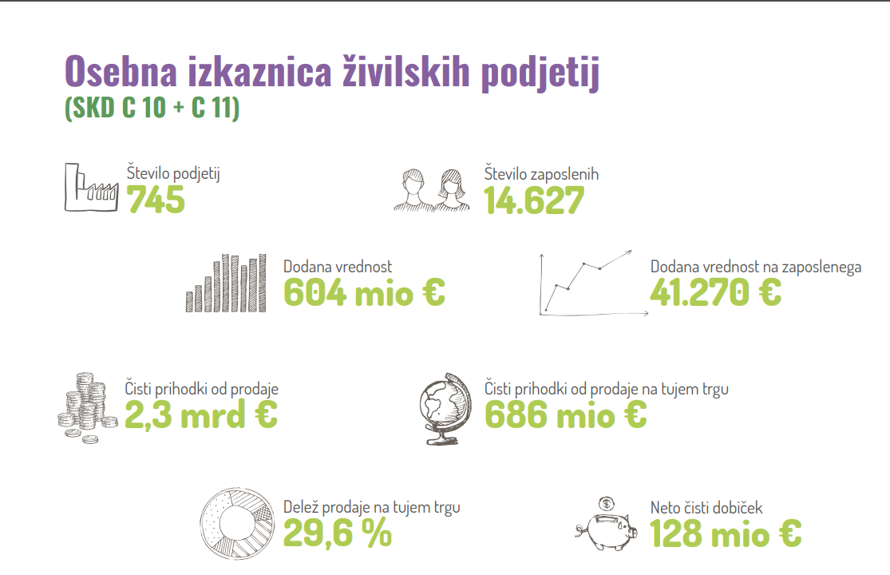
NAŠA MOČ JE - 236 ČLANOV PODJETIJ

Slide 9
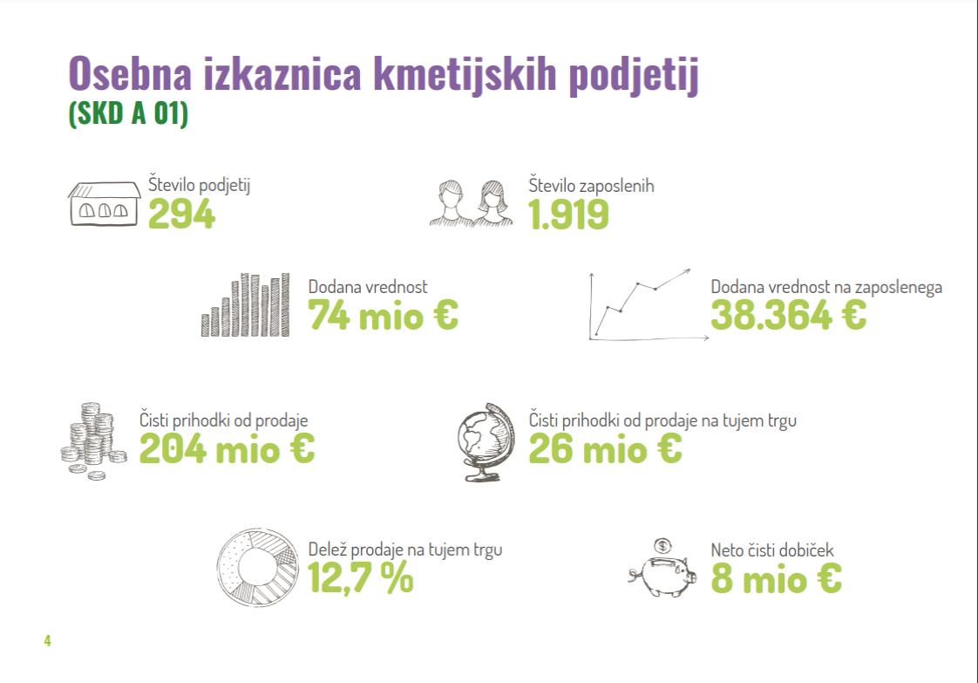
NAŠA MOČ JE - 236 ČLANOV PODJETIJ

Slide 10
NAŠI IZZIVI
digitalizacija
trgovina
zakonodaja
veganstvo
volitve
klimatske spremembe
nova ekonomska
kriza
Brexit
poreklo
trajnost
prebivalstvo
trgovinske vojne
verige
varuh
milenijci
SKP
poplave
minimalna plača
privatizacija
davki
suše
transparentnost
kmetijska zemljišča
rast diskonti
sledljivost
Civilne iniciative
delovna sila
Kitajska
sladkor / sol / maščobe
konkurenčnost
inovativnost

Slide 11

ZA VAS
ustvarjamo nov gospodarski zagon za Slovenijo 5.0
skrbimo za internacionalizacijo poslovanja
pomagamo zagotavljati učinkovito poslovno okolje in optimiziramo verige ter odnose med deležniki v verigi
spodbujamo inovativnost in digitalizacijo poslovanja
razvijamo trg dela in kompetentne kadre
spodbujamo trajnostno poslovanje in prehod v krožno gospodarstvo
krepimo storitve za člane

Slide 12







ŠTEVILNI PROJEKTI IN IZOBRAŽEVANJA

Slide 13

VREDNOTE KI JIH DELIMO

Slide 14
SMO PRIPRAVLJENI NA NOVE IZZIVE ?
NA TRENDE IN STRATEGIJE
NA TRAJNOSTNO IN KROŽNO GOSPODARSTVO
NA KONKURENČNOST IN POTROŠNIKA
NA DIGITALIZACIJO IN TRG DELA
NASE

